Slide 1
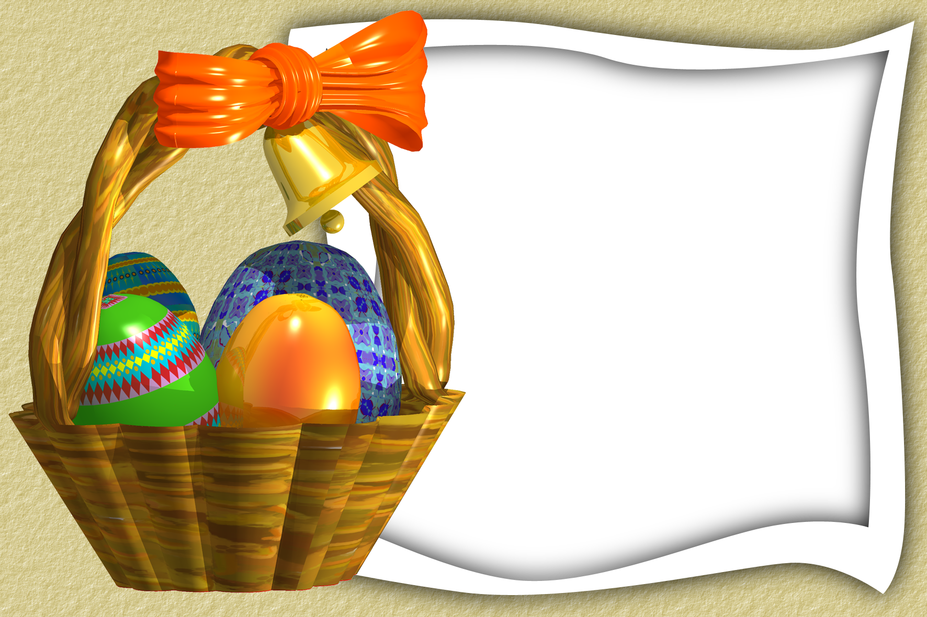
Мастер- класс по росписи пасхального яйца в нетрадиционной технике крупой.
Организатор воспитатель Детского сада № 51
Клейменова Любовь Александровна

Slide 2
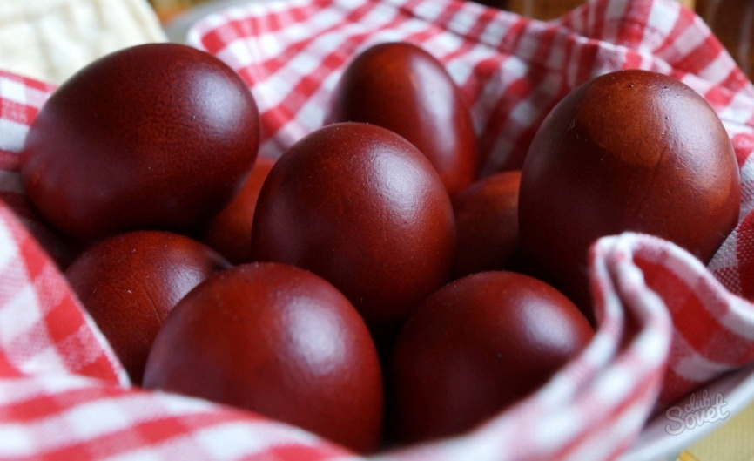
1способ: В луковой шелухе:
Луковая шелуха – самый известный и доступный всем способ. Яйца можно окрасить в цвета от желтого до красно- коричневого. Цвет зависит от концентрации отвара.
Яйца вымыть. Приготовить отвар из луковой шелухи, дать ему настояться. Если вы хотите, чтобы цвет был более насыщенным, шелухи надо взять побольше, и варить ее около получаса до того, как в отвар опустите яйца.
Яйца опустить в настой, довести до кипения и варить после в течение 10 мин., Вынуть, остудить.

Slide 3
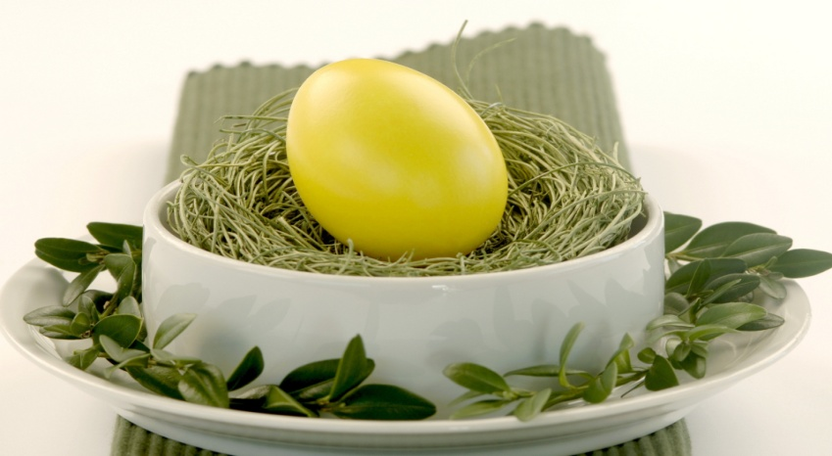
2 способ: Березовыми листьями:
Чтобы яйца получились желтого или золотистого цвета, их красят с помощью березовых листьев. Отвар готовится из листьев, можно сухих, молодой берёзы и настаивается около получаса. Яйца вымыть, отпустить в тёплый настой, варить 10 мин. после кипения, вынуть и остудить.

Slide 4
3 способ: Соками различных плодов и овощей:
Для этого способа требуются уже вареные яйца. Яйцо натирается соком (свекольным, морковным, соком шпината

Slide 5
4 способ: Кипячение в красящем отваре:
Положите яйца в кастрюлю, залейте их водой. Добавьте чайную ложку уксуса. Добавьте достаточно краски. Если яиц слишком много, они будут более светлых оттенков. Кипятите яйца 15 минут с красящими добавками. Если хотите, что бы получились блестящие яйца, опустите их в масло и затем хорошенько протрите тканью.

Slide 6
5 способ: Выдерживание в холодильнике
Окрасьте яйца в красящем растворе (см. выше), а затем поставьте яйца с краской на всю ночь в холодильник. Окраска будет более яркой.

Slide 7
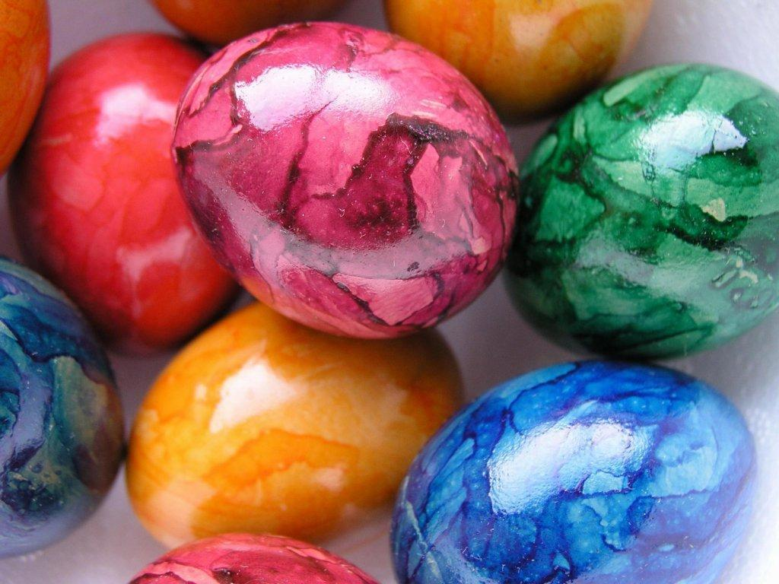
6 способ: Окрашивание яиц "в крапинку"
Для этого мокрые яйца обваливают в сухом рисе, заворачивают в марлю (концы марли надо плотно завязать ниткой, чтобы рис прилип к яйцу) и далее варят в луковой шелухе обычным способом.

Slide 8
7 способ: Окрашивание в разноцветных нитках
При окрашивании нужно обмотать яйца разноцветными нитками, тогда на них получатся интересные разводы.

Slide 9
Мастер - класс
Нам потребуется :
1.Яйцо
2. Клей ПВА
3. Гречневая крупа
4.Подставка

Slide 10
Мастер -класс
Наносим на одну половину яйца толстый слой клея.

Slide 11
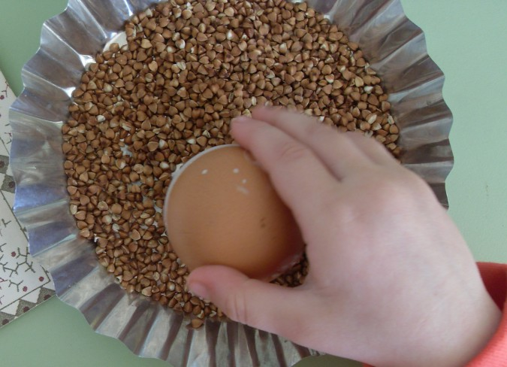
Мастер-класс
2. Погружаем яйцо в крупу половиной, смазанной клеем.

Slide 12
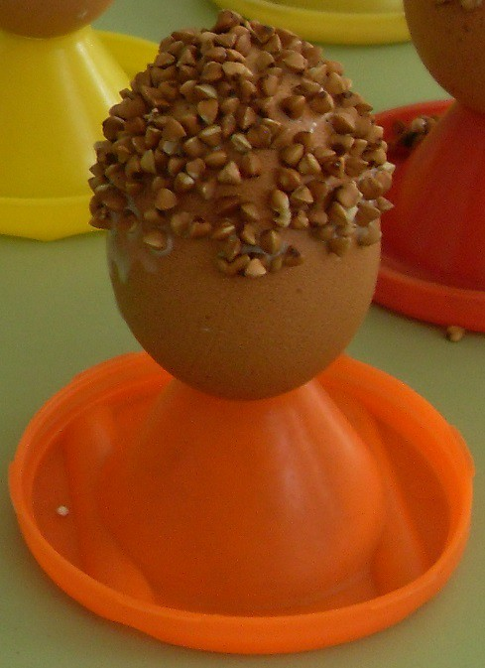
Мастер -класс
3. Откладываем яйцо минут на 15, чтобы клей полностью высох.

Slide 13
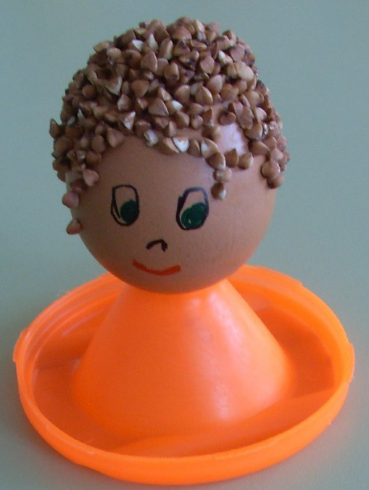
Мастер-класс
4. Рисуем на неоклеенной части яйца забавную мордашку.

Slide 14
Желаем успехов !

Slide 15
Использованные источники.
https://www.maam.ru/detskijsad/fototchet-raskrashivanie-pashalnyh-jaic-krupoi-v-mladshei-grupe.html

